Slide 1

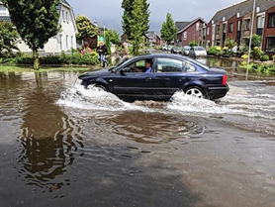
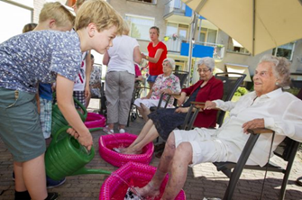
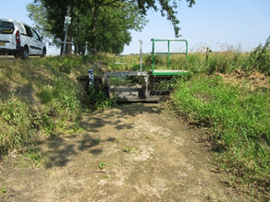

Klimaatdialoog Manifestregio Vallei & Veluwe
Eerste gezamenlijke bijeenkomst
29 oktober 2019, Oldebroek

Slide 2
1. Inleiding
Doel van de cursus:
Ervaring op doen met risicodialogen
Een aanpak uitwerken die gebruikt kan worden bij de andere dialogen
Concrete resultaten op te leveren voor de 5 cases
Cursus wordt betaald van het DPRA-cursusgeld

Slide 3
Programma
Inleiding
Aanpak dialogen
Evaluatie werkmethode NAS-adaptatietool
Pauze
Toelichting 5 cases
Invulling 5 cases (in deelgroepen)
Plenaire terugkoppeling
Vervolg
Afsluiting (met lunch)

Slide 4
2. Aanpak dialoog

Slide 5
2.1. Mogelijke dialogen

Slide 6
2.1. Mogelijke dialogen

Slide 7
2.2. Mogelijke doelen

Slide 8
2.3 Mogelijk programma

Slide 9
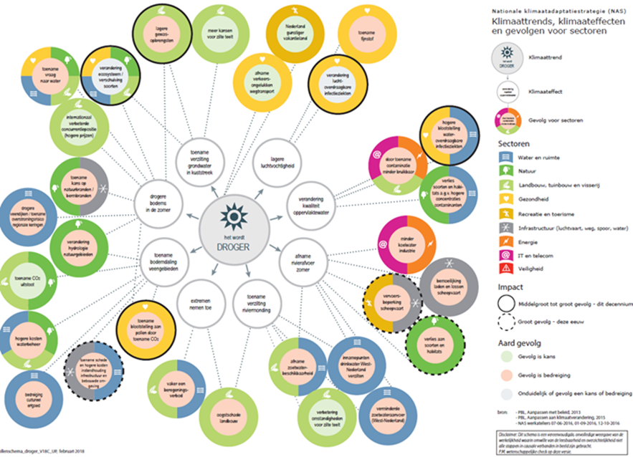
2.4 Klimaatverandering en gevolgen
Zie uitkomsten bijeenkomst 20-9-19 NAS Bollenschema
Totaal overzicht van effecten
zie ook site NAS
https://ruimtelijkeadaptatie.nl/overheden/nas/adaptatietool/

Slide 10
2.5 Beschikbare informatie

Slide 11
2.5 Beschikbare informatie

Slide 12
2.6 De opgave
Bepalen wat een knelpunt is

Slide 13
2.6 De opgave (hitte)
Wanneer is het een knelpunt:
  Temperatuur
  Omvang
  Duur
  Afhankelijk van functie
Soorten knelpunten
  Ongemak, overlast of schade
  Huidige of toekomstige knelpunten
  Samenhang met andere aspecten (bv. Werk met werk maken)

Slide 14
2.6 De opgave (droogte)
Uitgedroogde wortelzone, schade aan planten/gewasschade
Geen aanvoer van oppervlaktewater of beregeningsverbod - (Zoet)water tekort
Natuurbranden
Droogval watergangen
Extra bodemdaling veengebieden
Inklinking kleibodem

Slide 15
2.6 De opgave (wateroverlast)
Wanneer is het een knelpunt:
  Waterdiepte
  Omvang
  Duur
  Afhankelijk van functie en/of vitale en kwetsbare objecten
Soorten knelpunten
  Ongemak, overlast of schade
  Huidige of toekomstige knelpunten
  Samenhang met andere aspecten (bv. Werk met werk maken)

Slide 16
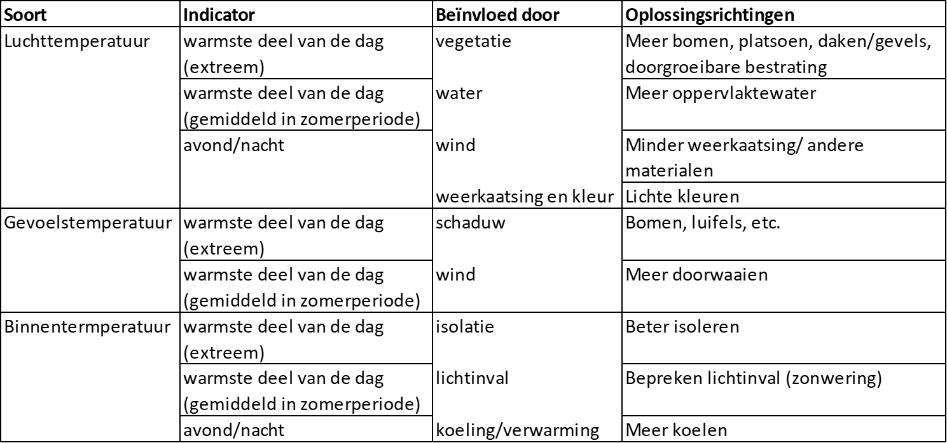
2.7 Oplossingsrichtingen (hitte)

Slide 17
2.7 Oplossingsrichtingen (droogte)
Verhogen grondwaterstand
  Water peilen verhogen
  Verhogen drainagebasis (watergangen of drainage)
Extra water beschikbaar
  Wateraanvoer (oppervlaktewater of drinkwater)
  Opslag van water (voor besproeien)
  Hergebruik afvalwater
Minder waterbehoefte/gebruik
  Minder verbruik
  Minder oppervlaktewater of bomen
  Ander type vegetatie

Slide 18
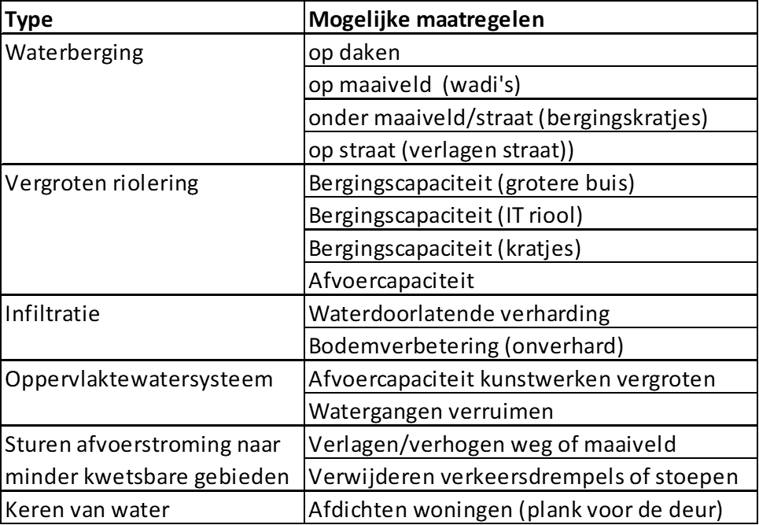
2.7 Oplossingsrichtingen (wateroverlast)

Slide 19
2.8 Selectie van maatregelen

Slide 20
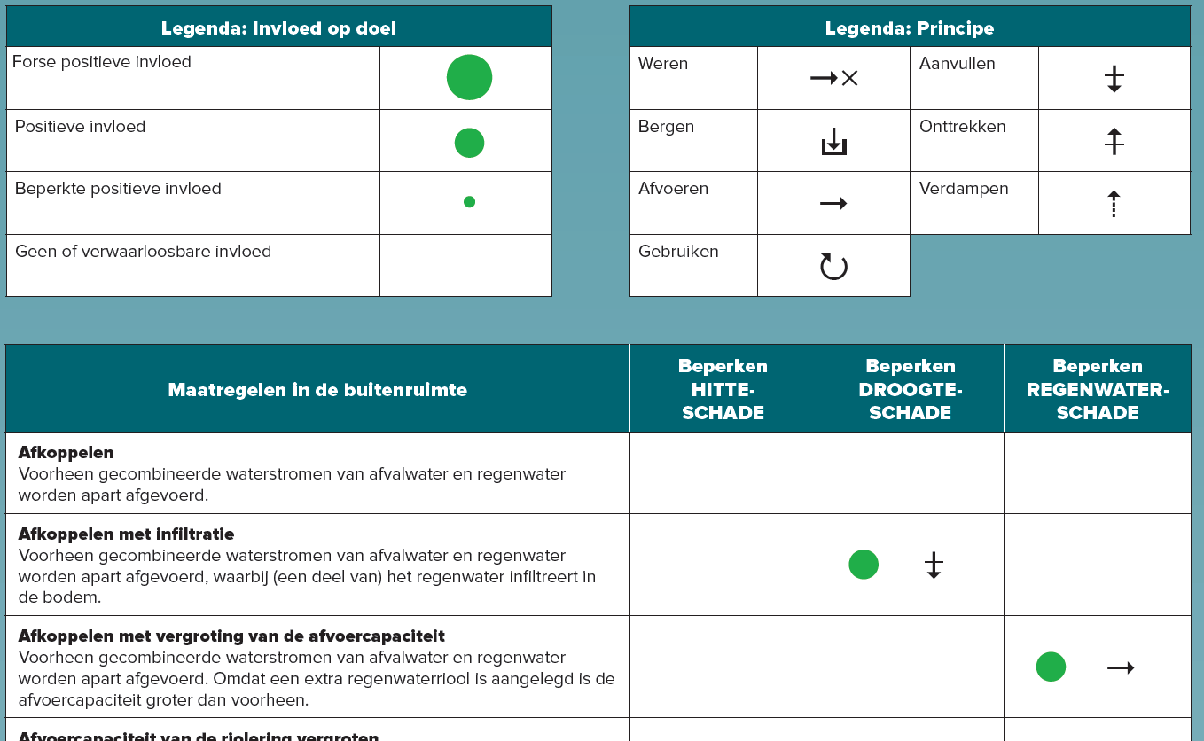
2.8 Selectie van maatregelen
https://edepot.wur.nl/498902

Slide 21
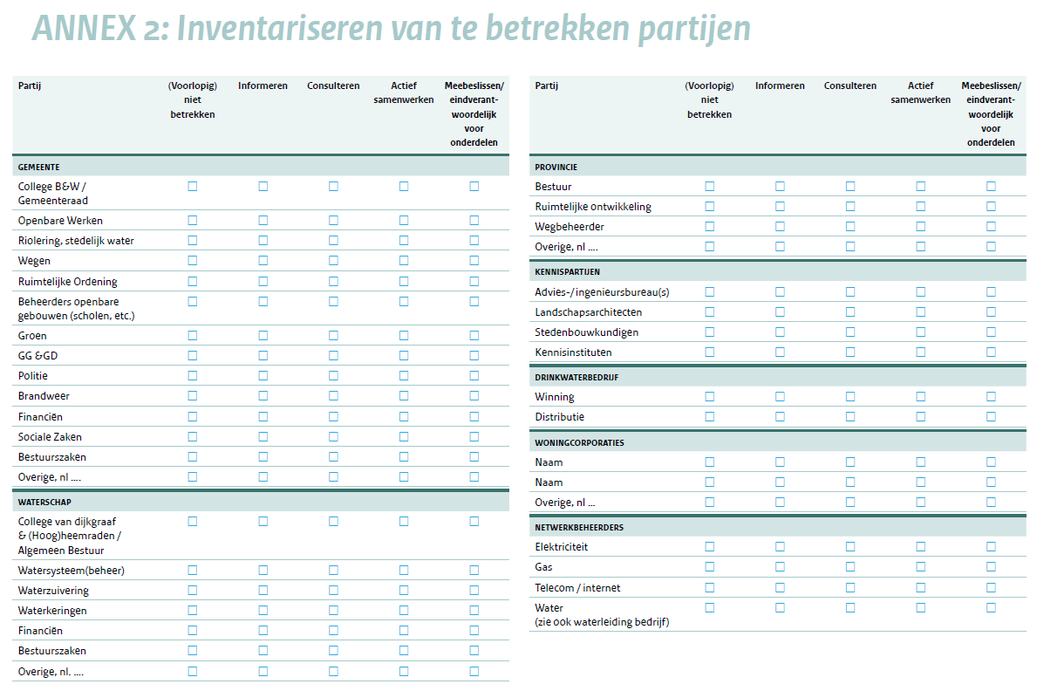
2.9 Deelnemers

Slide 22
2.10 Vervolgproces
Wat kun/ga je doen na de klimaatdialoog:
Is afhankelijk van je doel
Vooruit denken
helpt je doel en aanpak concreter te maken
Heeft als risico dat vergeet te luisteren en gaat sturen

Slide 23
Pauze

Slide 24
4. Toelichting case

Slide 25
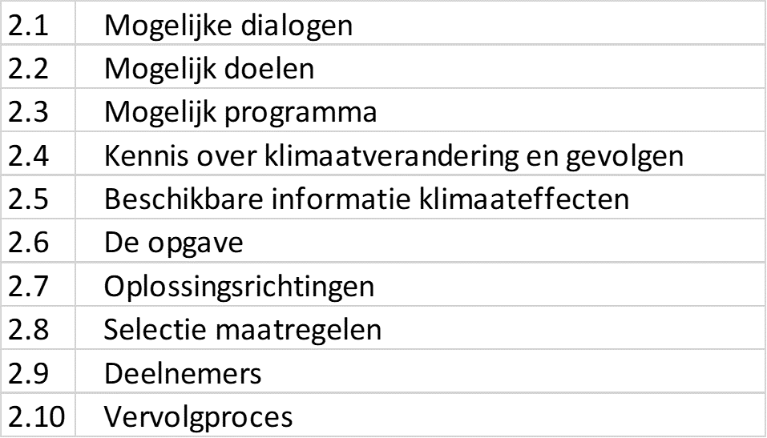
5. Invullen van de case
Bespreken punten 2.1 t/m 2.6 en 2.9

Slide 26
6. Plenaire terugkoppeling
Wat hebben we geleerd?

Slide 27
6. Plenaire terugkoppeling
Waar liep je tegen aan?
Wat heb je geleerd?
Waar is nog een uitwerking/aanvulling nodig?

Slide 28
7. Vervolg
Data dialogen cases
Data gezamenlijke evaluatie bijeenkomst

Slide 29
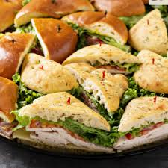
8. Afsluiting

